Slide 1


Slide 2





Slide 3


Slide 4


Slide 5
Khám phá
Design by: Hương Thảo: Tranthao121004@gmail.com

Slide 6
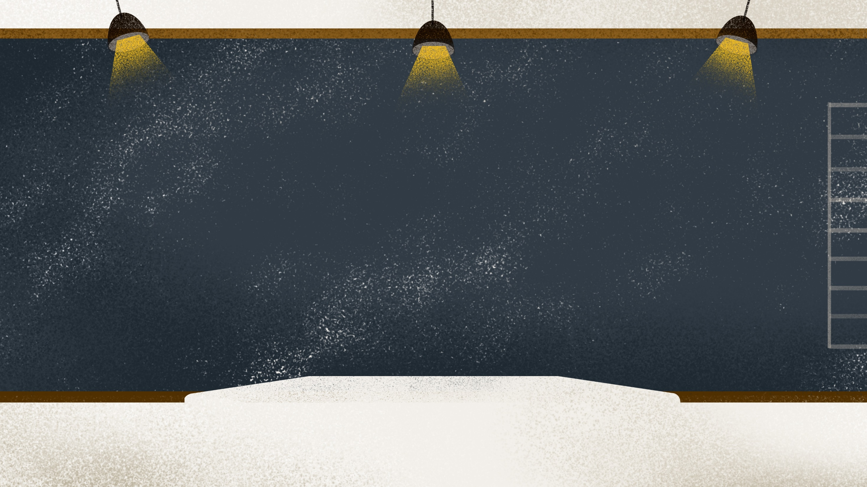

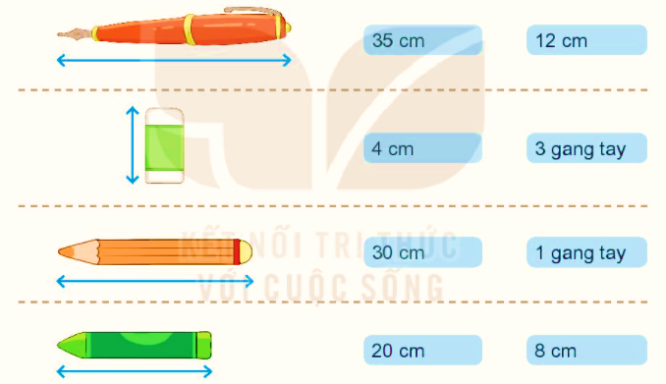
Chọn số đo độ dài phù hợp của mỗi đồ vật trong thực tế

Slide 7
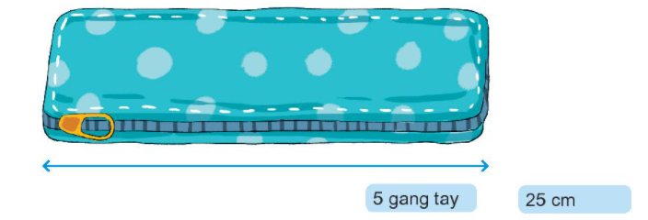
Chọn số đo độ dài phù hợp của mỗi đồ vật trong thực tế

Slide 8
Hoạt động

Slide 9
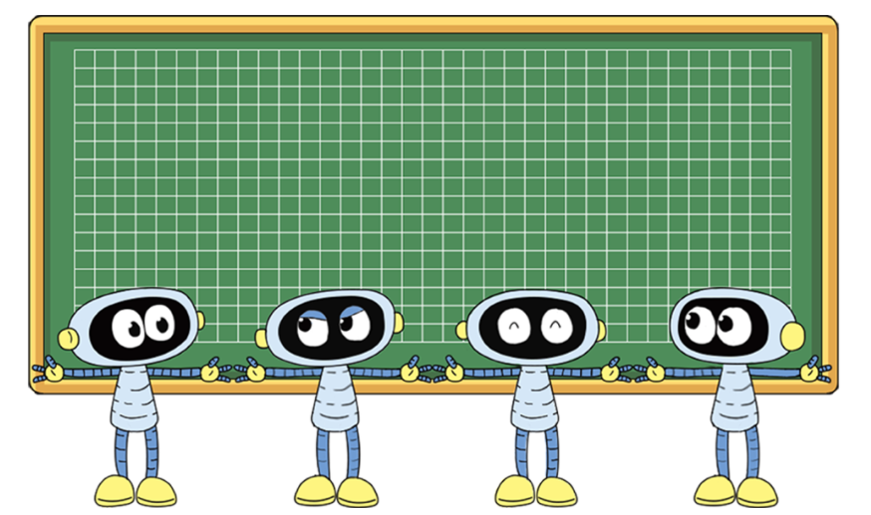


Bảng dài khoảng 4 sải tay
Đo chiều dài bảng lớp em bằng sải tay
Bảng lớp em dài khoảng….. sải tay

Slide 10
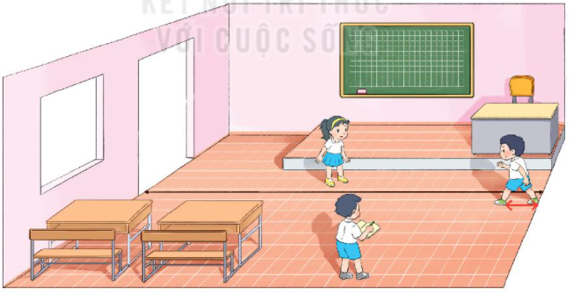
2. Số
Đo phòng học lớp em bằng bước chân
Một chiều phòng học lớp em dài khoảng… bước chân

Slide 11



TRÒ CHƠI

Slide 12














Slide 13







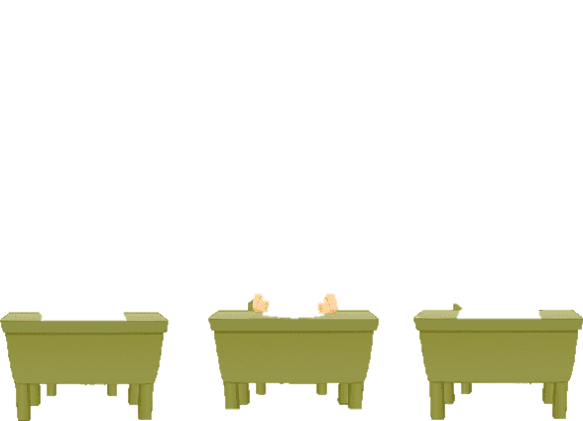

Slide 14

Design by: Hương Thảo: Tranthao121004@gmail.com

